Slide 1

张湾街道卫生院老年人健康知识大讲堂
主讲人：冯望荣
2026-03-11

Slide 2


老年人健康现状与挑战
老年人健康生活方式
老年人疾病预防与控制
乡镇卫生院服务资源介绍
家庭关怀与社区支持网络建设
政策法规宣传及权益保障指导
目录
CONTENT

Slide 3

01
老年人健康现状与挑战

Slide 4

老年人口增长趋势
全球老龄化趋势
随着全球人口老龄化的加剧，老年人口比例不断上升，对医疗服务的需求也随之增加。
乡镇老龄化特点
乡镇地区老龄化程度相对较高，老年人口基数大，且增长速度快，对乡镇卫生院的医疗服务提出了更高要求。

Slide 5
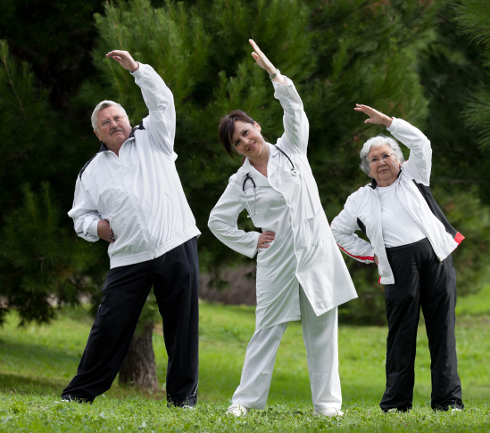
老年人常见健康问题
慢性疾病
01
老年人易患高血压、糖尿病、冠心病等慢性疾病，需要长期管理和治疗。
心理健康问题
02
老年人易出现孤独、焦虑、抑郁等心理问题，需要关注其心理健康状况。
跌倒与骨折
03
老年人骨质疏松，易发生跌倒和骨折，需要加强跌倒预防和骨折康复护理。

Slide 6

乡镇卫生院在老年人健康管理中的角色
健康教育与宣传
乡镇卫生院应定期开展老年人健康教育活动，提高老年人的健康意识和自我保健能力。
健康管理与服务
乡镇卫生院应为老年人提供全面的健康管理服务，包括建立健康档案、定期体检、慢性病管理等。
紧急救治与转诊
乡镇卫生院应具备紧急救治能力，对老年人突发疾病进行及时处理，并适时转诊至上级医院。

Slide 7
02
老年人健康生活方式

Slide 8
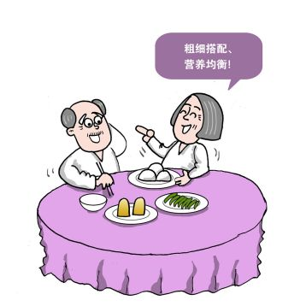
合理膳食与营养补充
平衡膳食
适量摄入蛋白质
老年人应保证饮食的多样性，合理搭配各类食物，确保营养均衡。
老年人应适量增加蛋白质的摄入，如鱼、肉、蛋、奶等，以维持肌肉量和身体功能。
控制脂肪和糖的摄入
维生素和矿物质补充
老年人应控制脂肪和糖的摄入，避免过多摄入高热量食物，以预防肥胖和慢性疾病。
老年人应注意补充维生素和矿物质，如钙、铁、锌等，以维持身体健康。

Slide 9
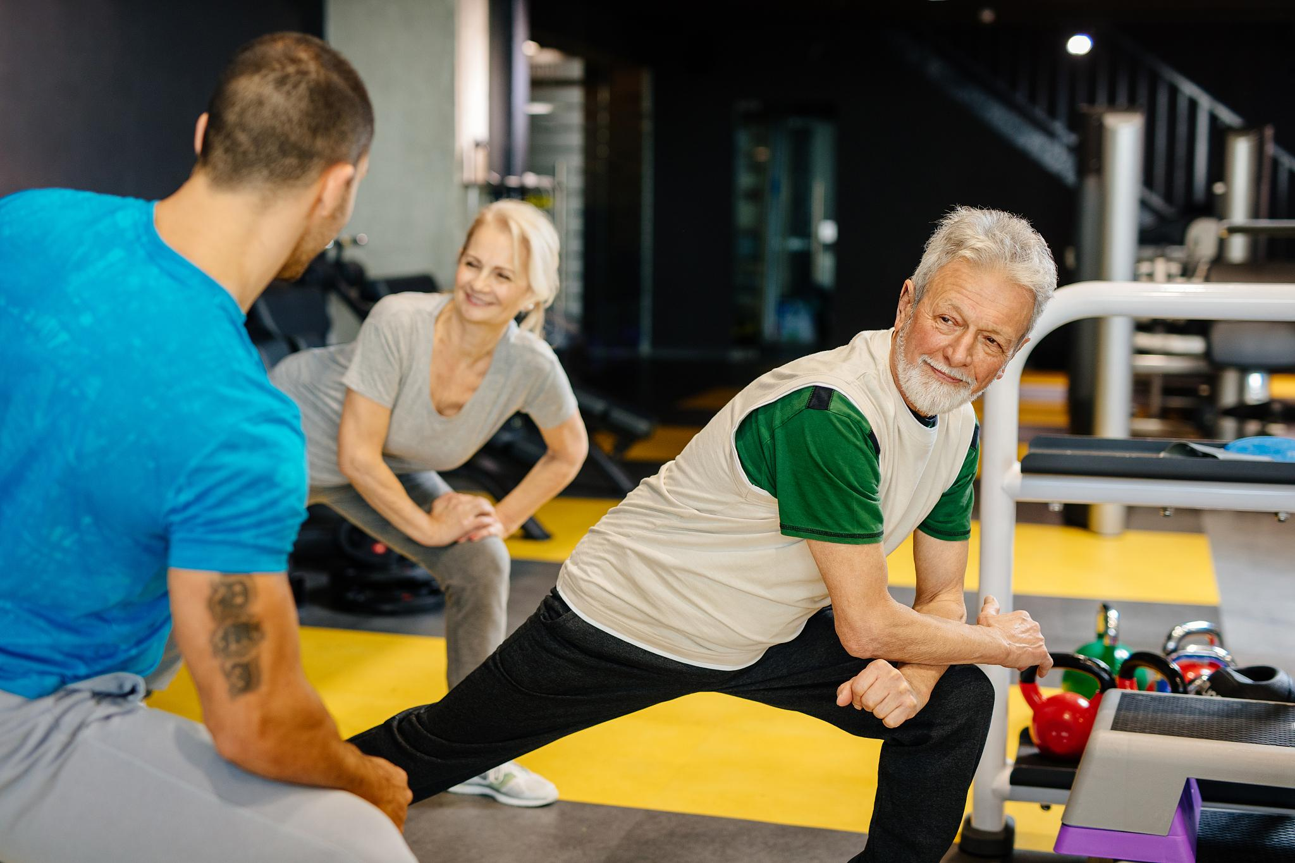
适度运动与身体锻炼
有氧运动
力量训练
老年人可选择适合自己的有氧运动，如散步、慢跑、太极拳等，以增强心肺功能和耐力。
老年人可进行适度的力量训练，如举哑铃、做俯卧撑等，以增强肌肉力量和平衡能力。
柔韧性训练
规律锻炼
老年人应进行柔韧性训练，如瑜伽、拉伸等，以提高关节灵活性和减少受伤风险。
老年人应坚持规律锻炼，每周至少进行3-5次，每次30分钟以上，以维持身体健康。

Slide 10
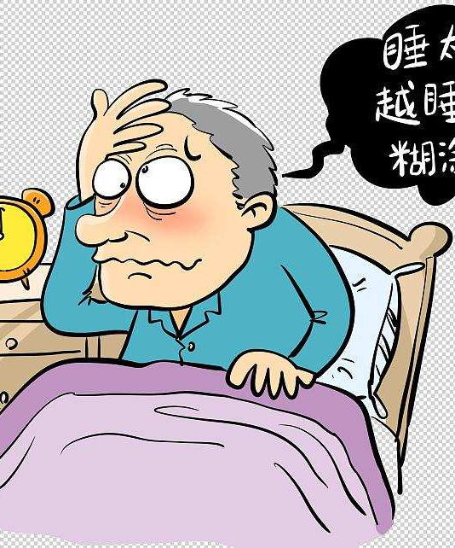
充足睡眠与心理健康
充足睡眠
规律作息
老年人应保持充足的睡眠时间，每晚7-8小时为宜，以维持身体机能和免疫力。
老年人应养成规律的作息习惯，按时起床、睡觉，避免熬夜和不足的睡眠时间。
心理健康
社交活动
老年人应保持积极的心态，关注自己的情绪变化，及时排解压力和不良情绪。
老年人应积极参加社交活动，与家人、朋友保持联系，分享生活经验和快乐。

Slide 11
03
老年人疾病预防与控制

Slide 12
慢性病管理及预防措施
合理饮食
老年人应注意饮食均衡，控制盐、糖、油的摄入量，增加蔬菜、水果、全谷物的摄入。
规律运动
适量运动有助于降低慢性病风险，如散步、太极拳、瑜伽等。
定期体检
定期进行血压、血糖、血脂等检测，及时发现并控制慢性病。
遵医嘱用药
慢性病患者需遵医嘱按时服药，不可随意停药或更改剂量。

Slide 13
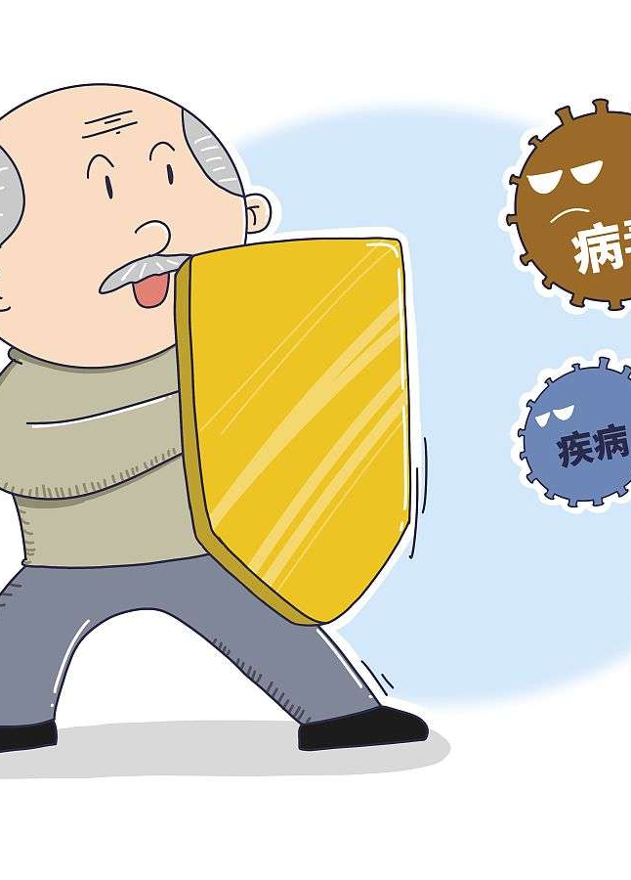
常见传染病预防知识普及
疫苗接种
个人卫生
老年人应积极接种流感、肺炎等疫苗，预防传染病。
勤洗手、戴口罩、避免去人群密集场所，减少传染病传播风险。
环境卫生
健康生活方式
保持室内空气流通，定期清洁消毒，减少病毒和细菌滋生。
保持充足睡眠，合理饮食，增强身体免疫力。

Slide 14
跌倒、骨折等意外伤害防范
改善居住环境
增强身体平衡能力
01
02
保持地面干燥、无障碍物，安装扶手、防滑垫等设施。
进行平衡训练、柔韧性锻炼，提高身体稳定性。
穿着合适
及时就医
03
04
穿着舒适、合脚的鞋子，避免穿高跟鞋、拖鞋等易滑倒的鞋子。
跌倒后如出现疼痛、肿胀等症状，应及时就医检查，避免骨折等严重后果。

Slide 15
04
乡镇卫生院服务资源介绍

Slide 16
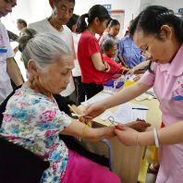
医疗服务项目及特色科室介绍
预防保健科
内科
提供预防接种、健康教育、健康咨询等服务，帮助老年人预防疾病。
01
02
针对老年人常见疾病如高血压、糖尿病、冠心病等提供诊断和治疗服务。
外科
03
04
康复科
处理老年人因意外或疾病导致的创伤、感染等问题，提供手术治疗和术后护理。
针对老年人因疾病或手术导致的功能障碍，提供康复训练和康复指导服务。

Slide 17

药品供应和用药指导服务
药品供应
01
乡镇卫生院配备常用药品和急救药品，确保老年人用药需求得到满足。
用药指导
02
为老年人提供用药指导服务，包括药品的用法、用量、注意事项等，确保老年人正确用药。
药物不良反应监测
03
对老年人用药过程中可能出现的不良反应进行监测和处理，保障老年人用药安全。

Slide 18
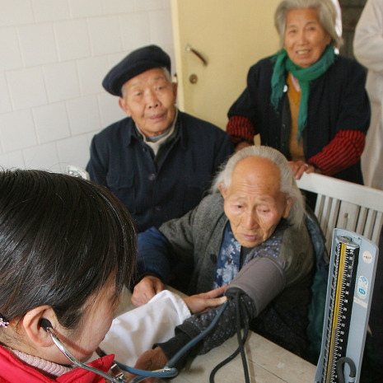
健康档案建立及随访管理
健康档案建立
为每位老年人建立健康档案，记录其基本信息、健康状况、疾病史等，为医疗服务提供基础数据支持。
随访管理
对老年人进行定期随访，了解其健康状况、用药情况、生活习惯等，及时发现和处理健康问题。
健康教育
针对老年人常见健康问题，开展健康教育活动，提高老年人的健康意识和自我保健能力。

Slide 19
05
家庭关怀与社区支持网络建设

Slide 20
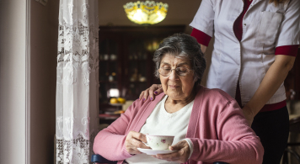

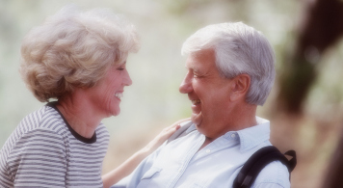
家庭成员在老年人健康管理中的作用
提供生活照顾
关注健康状况
提供心理支持
家庭成员应负责老年人的日常生活照顾，包括饮食、起居、卫生等方面，确保老年人的基本生活需求得到满足。
家庭成员应密切关注老年人的健康状况，及时发现并处理健康问题，如定期测量血压、血糖等，确保老年人的身体健康。
家庭成员应给予老年人充分的心理支持，关注其情感需求，帮助其排解孤独、焦虑等负面情绪，提高老年人的生活质量。

Slide 21

社区志愿服务活动开展情况
志愿服务活动形式
社区可开展多种形式的志愿服务活动，如定期探访、节日慰问、健康讲座等，丰富老年人的精神文化生活，提高其幸福感。
志愿服务团队建设
社区应组建专业的志愿服务团队，为老年人提供各类志愿服务，如陪伴聊天、购物、就医等，满足老年人的多样化需求。
志愿服务激励机制
社区应建立志愿服务激励机制，对积极参与志愿服务的志愿者给予表彰和奖励，鼓励更多人参与到老年人志愿服务中来。

Slide 22

邻里互助模式探索
邻里互助平台建设
社区可建立邻里互助平台，为老年人和邻居之间搭建沟通桥梁，促进邻里之间的互助合作，共同解决老年人生活中的问题。
互助服务内容拓展
邻里互助服务内容可涵盖日常生活照顾、健康咨询、心理支持等多个方面，为老年人提供全方位的帮助和支持。
互助文化培育
社区应积极培育互助文化，鼓励邻里之间互相关心、互相帮助，形成良好的社会风尚，为老年人的生活创造更加和谐的环境。

Slide 23
06
政策法规宣传及权益保障指导

Slide 24
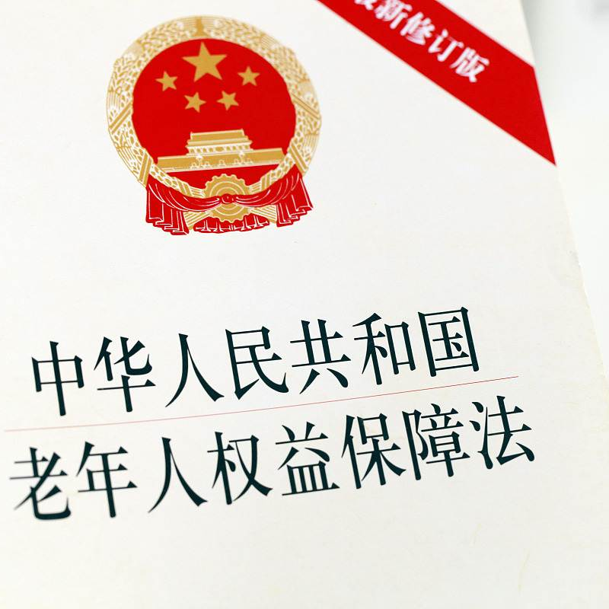
老年人权益保障政策法规解读
老年人权益保障法
介绍老年人权益保障法的主要内容，包括家庭赡养、社会保障、社会服务等方面的规定。
医疗保障政策
解读医疗保障政策对老年人的优惠措施，如医疗保险、医疗救助等。
养老服务政策
介绍政府关于养老服务的政策，包括居家养老、社区养老、机构养老等多种形式。

Slide 25
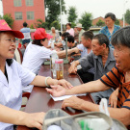


乡镇卫生院在政策法规宣传中的作用
宣传政策法规
提供咨询服务
协助落实政策
乡镇卫生院作为基层医疗机构，有责任向老年人宣传政策法规，提高他们的法律意识和维权能力。
乡镇卫生院可以为老年人提供政策法规咨询服务，解答他们在生活中遇到的问题。
乡镇卫生院可以协助政府落实相关政策，如组织老年人参加医疗保险、提供医疗救助等。

Slide 26
老年人就医便利措施介绍
01
02
03
优化就医流程
完善医疗设施
加强健康教育
乡镇卫生院可以优化就医流程，为老年人提供便捷的就医服务，如设置老年人优先窗口、提供导医服务等。
乡镇卫生院可以完善医疗设施，为老年人提供舒适的就医环境，如增设扶手、防滑设施等。
乡镇卫生院可以加强老年人健康教育，提高他们的健康意识和自我保健能力，如开展健康讲座、提供健康咨询等。

Slide 27

感谢您的观看
THANKS

